Slide 1
Правительство Ленинградской области
Семинар-совещание
с участием представителей органов местного самоуправления муниципальных образований Ленинградской области
«Обзор изменений
в Градостроительный кодекс Российской Федерации и
в законодательстве Ленинградской области
в сфере градостроительной деятельности»
04.02.2020
О реализации целевой модели
«Постановка на кадастровый учет земельных участков и объектов недвижимого имущества»
Виленская Ольга Гениевна | начальник отдела территориального планирования и градостроительного зонирования комитета градостроительной политики Ленинградской области тел. (812) 539 45 91

Slide 2
Правительство Ленинградской области
Доля территориальных зон, сведения о которых внесены в Единый государственный реестр недвижимости»
Целевое значение показателя на 2019 год составляло 60 %.
Целевое значение показателя на 2020 год установлено 100 %.

Slide 3
Правительство Ленинградской области
Правила землепользования и застройки муниципального образования применительно к населенному пункту А | 4 ТЗ | ТЖ-1 зона застройки индивидуальными жилыми домами
 |  | ТЖ-3 зона застройки многоквартирными среднеэтажными жилыми домами
 |  | ТР-2 зона зеленых насаждений общего пользования
 |  | ТП-1 зона производственных предприятий IV-V классов опасности
Правила землепользования и застройки муниципального образования применительно к населенному пункту В | 3 ТЗ | ТЖ-1 зона застройки индивидуальными жилыми домами
 |  | ТЖ-3 зона застройки многоквартирными среднеэтажными жилыми домами
 |  | ТР-2 зона зеленых насаждений общего пользования
Правила землепользования и застройки муниципального образования применительно к населенному пункту А

Slide 4
Правительство Ленинградской области
Правила землепользования и застройки муниципального образования N | 1 ТЗ | ТД-1 многофункциональная общественно-деловая зона объектов административного, делового и торгового назначения:
 |  | ТД-1 контур 1
 |  | ТД-1 контур 2
 |  | ТД-1 контур 3
Правила землепользования и застройки муниципального образования применительно к населенному пункту А

Slide 5
Правительство Ленинградской области
Рекомендации Комитета градостроительной политики Ленинградской области
1. Осуществить сбор, систематизацию и обобщение сведений о территориальных зонах, установленных правилами землепользования и застройки, и сведений, внесенных в ЕГРН, и представить его в табличном виде и на карте.

Slide 6
Правительство Ленинградской области
Информация в табличной форме должна обеспечить анализ корректности внесенных в ЕГРН сведений о территориальных зонах:
наименование зоны,
количество контуров, входящих в состав территориальной зоны,
информация о внесении сведений о зоне (контурах) в ЕГРН с указанием реестрового номера (номеров).

Slide 7
Правительство Ленинградской области
Информация на карте должна обеспечить оценку внесенных в ЕГРН сведений о территориальных зонах:
информация о внесении сведений о зоне (контурах) в ЕГРН,
информация о невозможности внесения сведений в ЕГРН до устранения пересечений с земельными участками и т.п.
2. Выполнить анализ сведений, внесенных в ЕГРН, по результатам которого выявить необходимость (отсутствие необходимости) внесения изменений в сведения, содержащиеся в ЕГРН.

Slide 8
Правительство Ленинградской области
3. Осуществить подготовку и внести изменения в сведения, содержащиеся в ЕГРН.

Slide 9
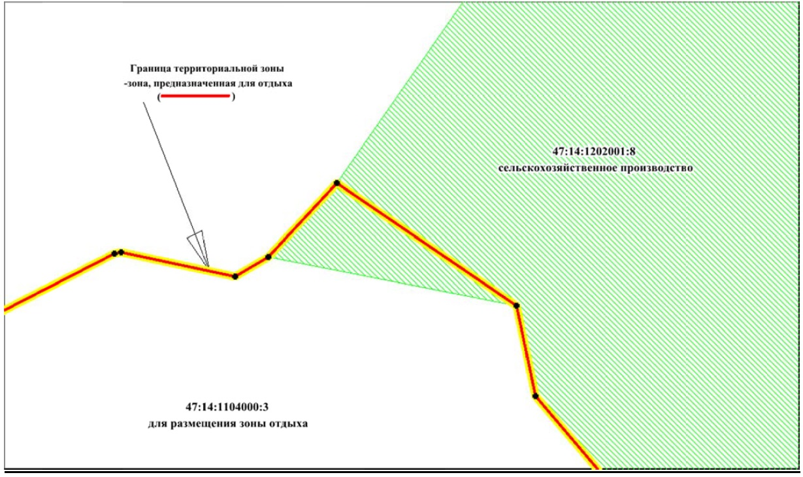
Правительство Ленинградской области

Slide 10
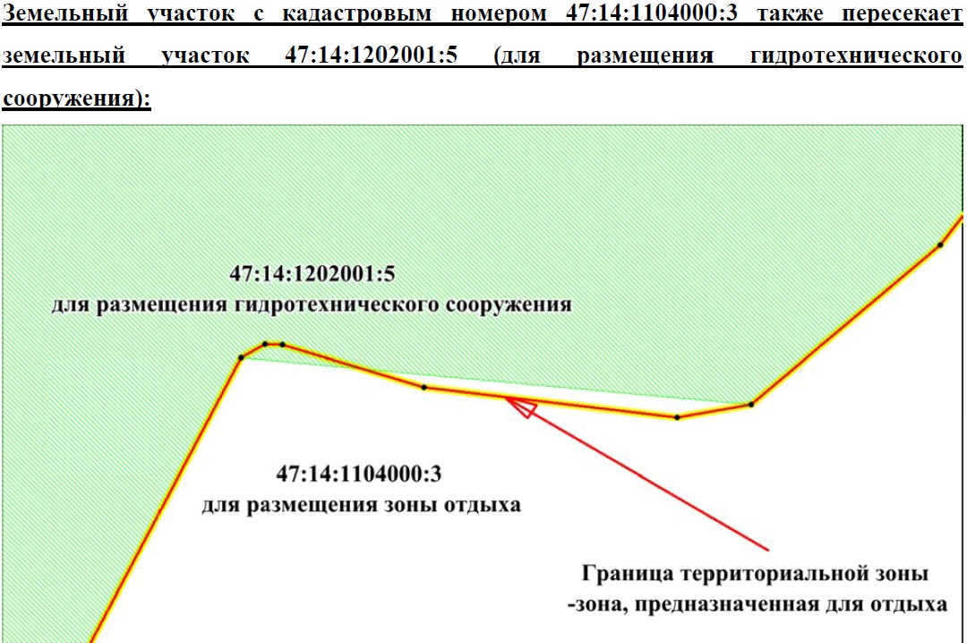
Правительство Ленинградской области

Slide 11
Правительство Ленинградской области
Правила землепользования и застройки Борского сельского поселения Тихвинского муниципального района Ленинградской области применительно к населенным пунктам, утверждены решением совета депутатов Борского сельского поселения от 23.12.2014 № 03-23.

Slide 12
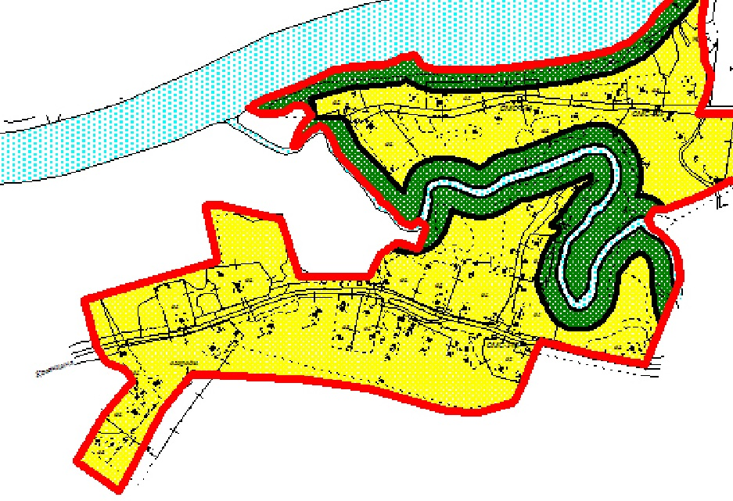
Правительство Ленинградской области

Slide 13
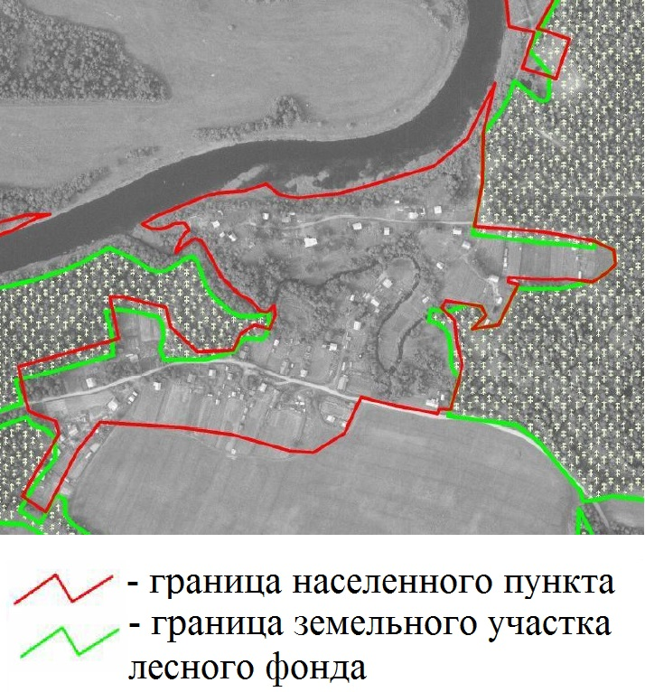
Правительство Ленинградской области

Slide 14
Правительство Ленинградской области
Форма графического описания местоположения границ населенных пунктов, территориальных зон, особо охраняемых природных территорий, зон с особыми условиями использования территории, форма текстового описания местоположения границ населенных пунктов, территориальных зон и требования к точности определения координат характерных точек границ населенных пунктов, территориальных зон, особо охраняемых природных территорий, зон с особыми условиями использования территории, формату электронного документа, содержащего сведения о границах населенных пунктов, территориальных зон, особо охраняемых природных территорий, зон с особыми условиями использования территории утверждена приказом Минэкономразвития России от 23.11.2018 № 650.

Slide 15
Правительство Ленинградской области
ФОРМА графического описания местоположения границ населенных пунктов, территориальных зон, особо охраняемых природных территорий, зон с особыми условиями использования территории
ОПИСАНИЕ МЕСТОПОЛОЖЕНИЯ ГРАНИЦ
___________________________________________________________
(наименование объекта, местоположение границ которого описано (далее – объект)

Slide 16
Правительство Ленинградской области
Раздел 2
Сведения о местоположении границ объекта
1. Система координат
2. Сведения о характерных точках границ объекта
Обозначение характерных точек границ | Координаты, м |  | Метод определения координат характерной точки | Средняя квадратическая погрешность положения характерной точки (Mt), м | Описание обозначения точки на местности (при наличии)
 | X | Y

Slide 17
Правительство Ленинградской области
Раздел 3
Сведения о местоположении измененных (уточненных) границ объекта
1. Система координат
2. Сведения о характерных точках границ объекта
Обозначение характерных точек границ | Существующие координаты, м |  | Измененные (уточненные) координаты, м |  | Метод определения координат характерной точки | Средняя квадратическая погрешность положения характерной точки (Mt), м | Описание обозначения точки на местности (при наличии)
 | X | Y | X | Y

Slide 18
Правительство Ленинградской области
Благодарю за внимание!

